Slide 1
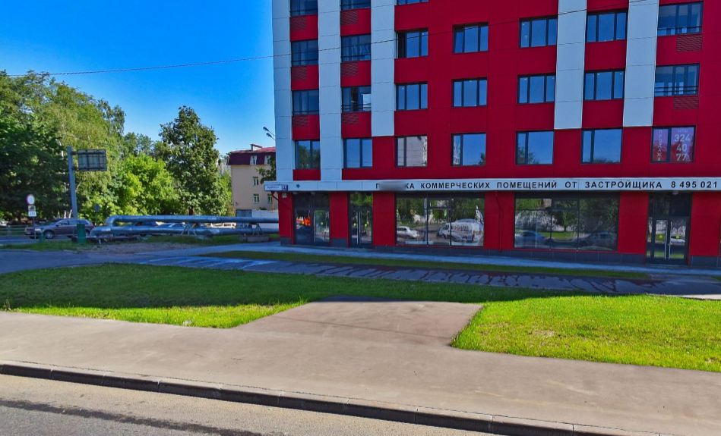
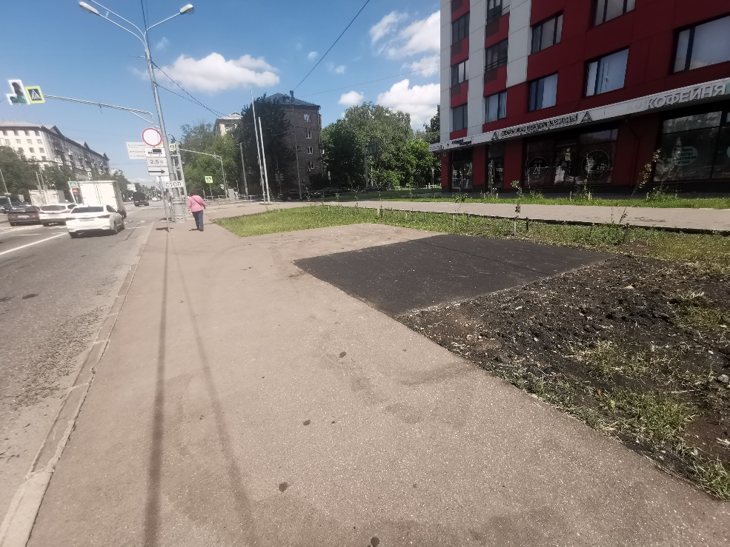
Адрес: ул. проспект Буденного д.51
Было
Выполнены работы по обустройству
площадки под павильон ожидания
Сумма затраченных средств
130 344,62 тыс. руб.
Сроки выполнения работ
15.06.2021-16.06.2021
Стало

Slide 2
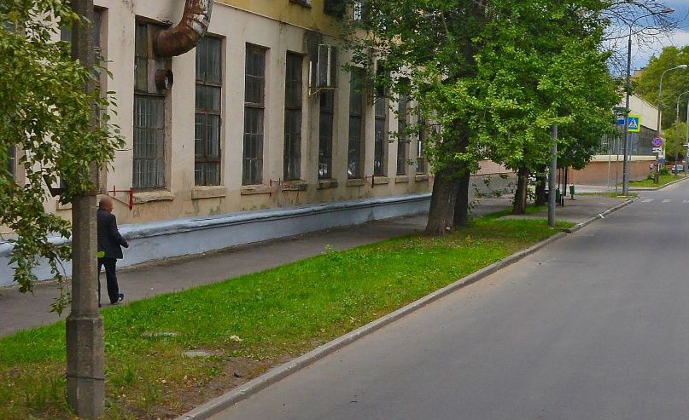
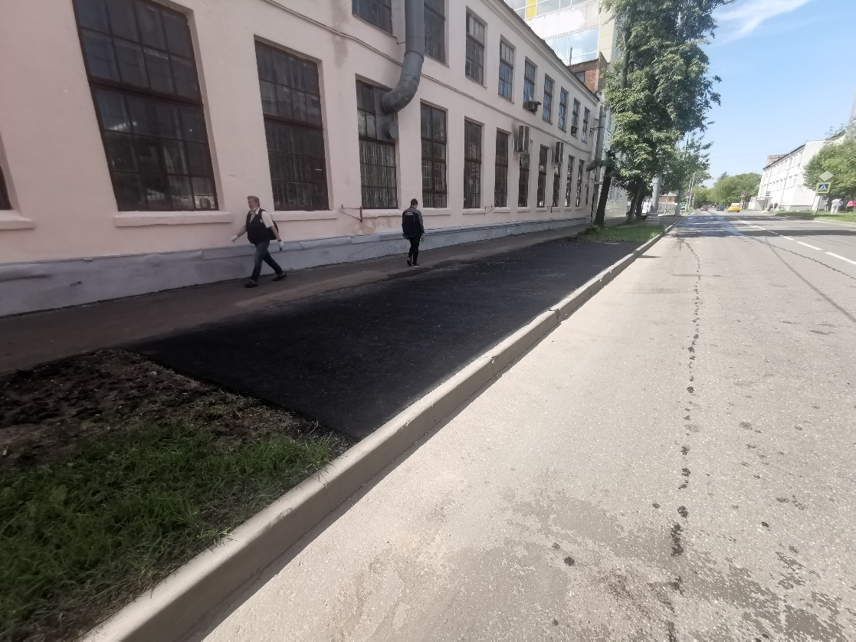
Адрес: 2-й Вольный переулок
ООТ «2-й Вольный пер.»
Было
Выполнены работы по обустройству
площадки под павильон ожидания
Сумма затраченных средств
130 344,62 тыс. руб.
Сроки выполнения работ
15.06.2021-16.06.2021
Стало

Slide 3
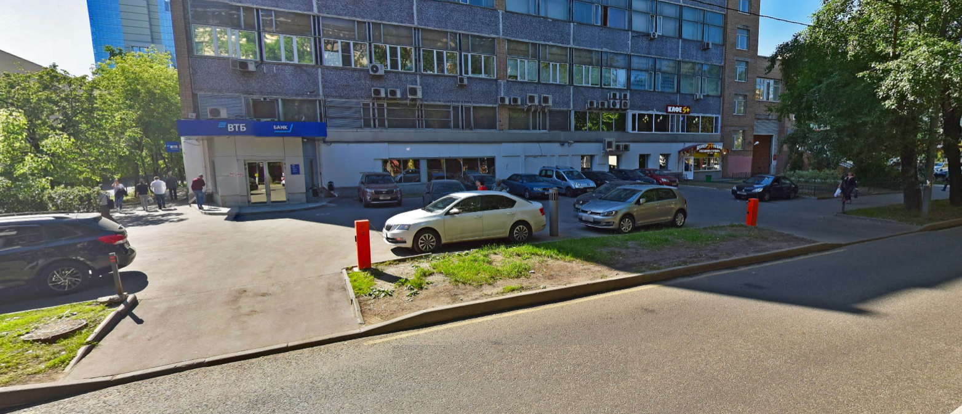
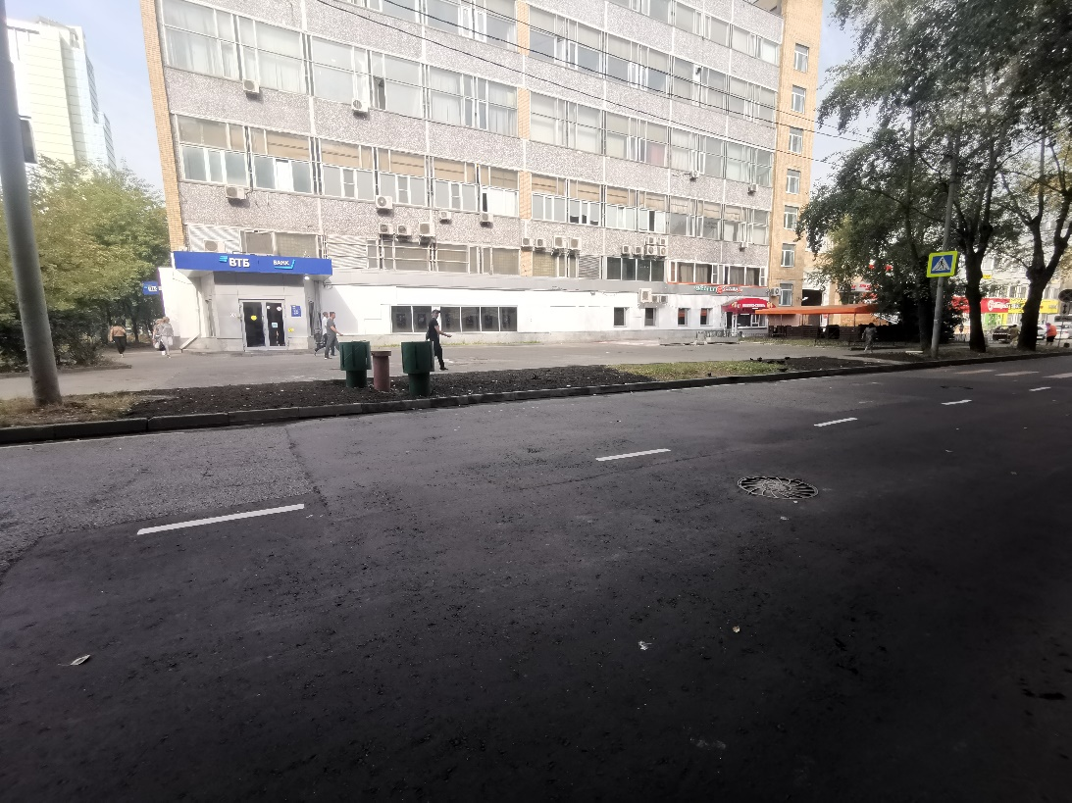
Адрес: Семеновская площадь д.7, корп.17
ликвидация несанкционированных подходов
Было
Выполнены работы по ликвидации
Несанкционированных подходов
Сумма затраченных средств
76 618,75 тыс. руб.
Сроки выполнения работ
26.07.2021-30.07.2021
Стало

Slide 4
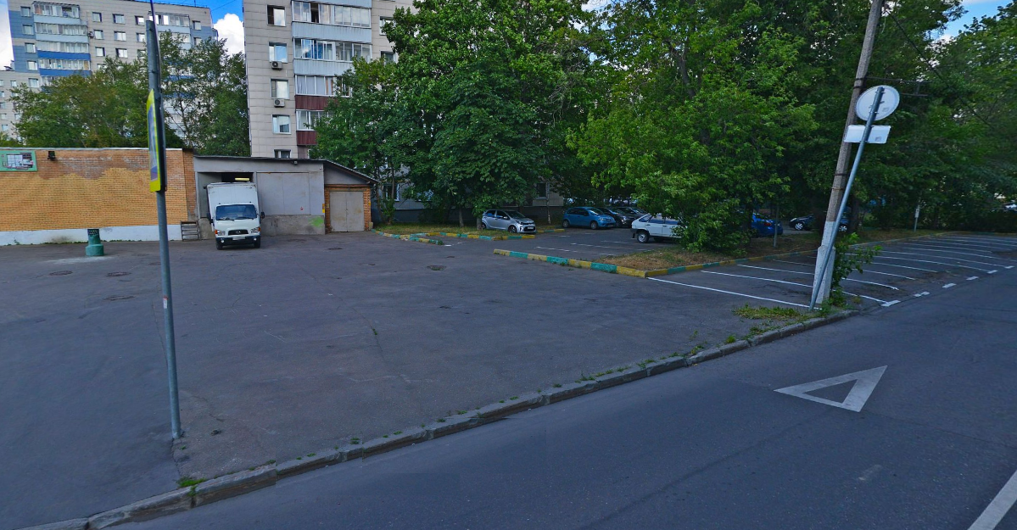
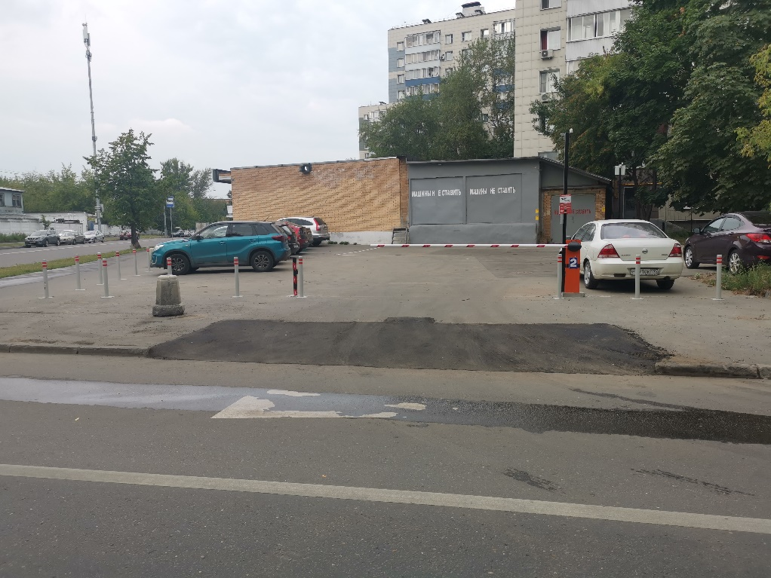
Адрес: 9-я ул. Соколиной горы д.21
Организация въезда на парковку
Было
Выполняются работы
по организации въезда на парковку
Сумма затраченных средств
33 618,80 тыс. руб.
Сроки выполнения 26.07.2021-30.07.2021
Стало

Slide 5
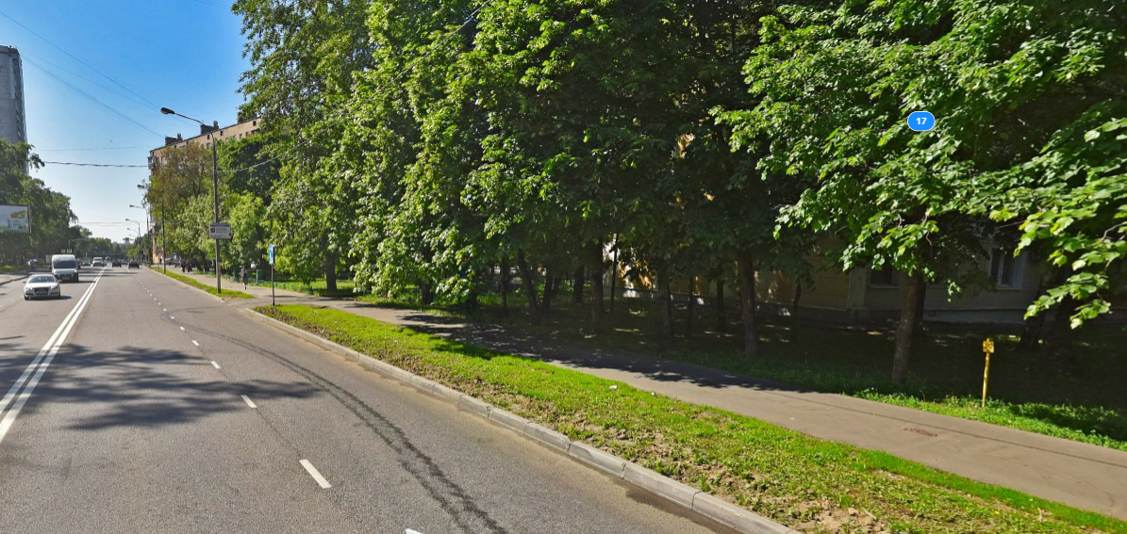
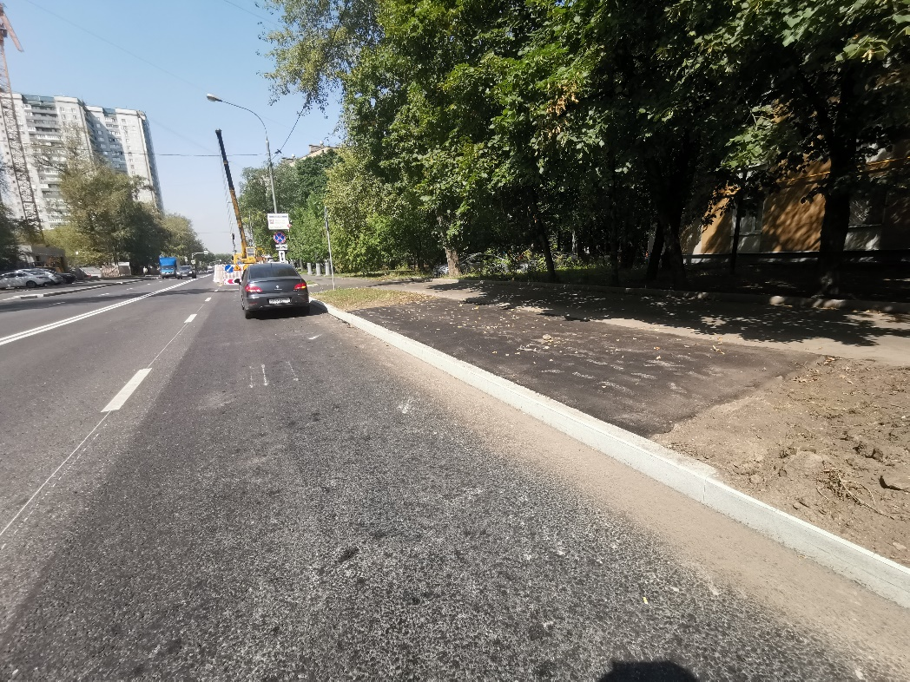
Адрес: Измайловское шоссе участок от дома 15 до дома 25, обустройство площадок под павильон ожидания
Было
Выполнены работы по обустройству
площадки под павильон ожидания
Сумма затраченных средств
233 444,84 тыс. руб.
Сроки выполнения 02.08.2021-05.08.2021
Стало

Slide 6
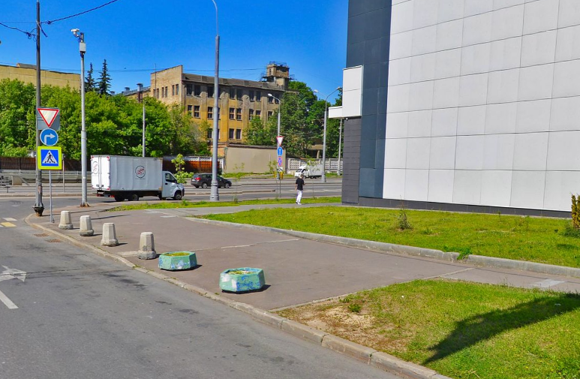
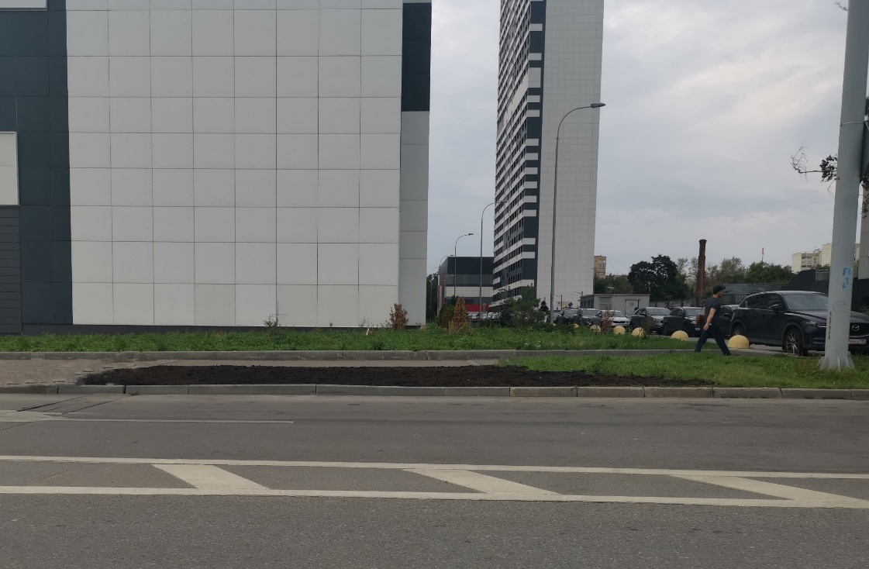
Адрес: Гаражная ул. д.51. корп.6 и 7
Было
Выполнены работы
по организации газона
Сумма затраченных средств
99 534,24тыс. руб.
Сроки выполнения 02.08.2021-03.08.2021
Стало

Slide 7
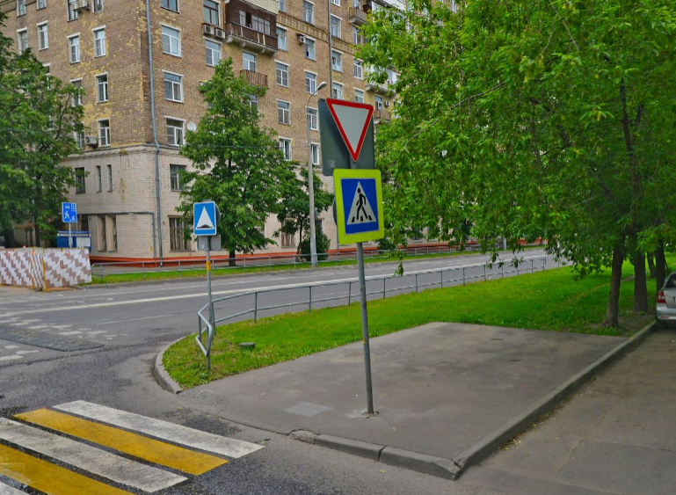
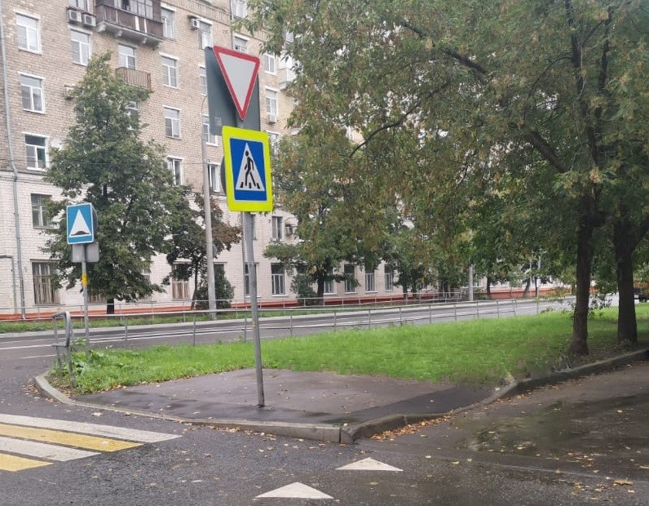
Адрес: Измайловское шоссе д.62
Было
Выполнены работы
по устройству газона
Сумма затраченных средств
131 004,67 тыс. руб.
Сроки выполнения 15.06.2021-16.06.2021
Стало

Slide 8
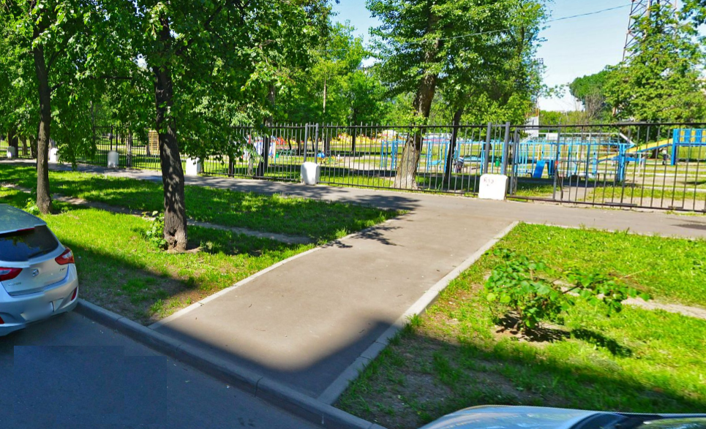
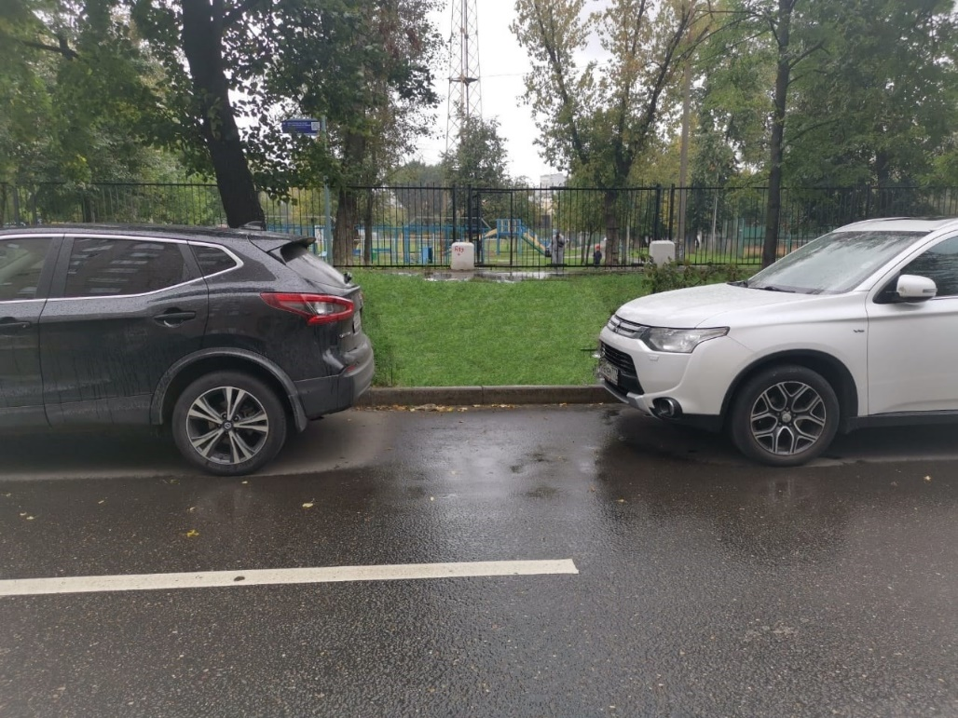
Адрес: 10-я ул. Соколиной горы д.6, корп.1
Было
Выполнены работы
по ликвидации
несанкционированных подходам
Сумма затраченных средств
103 502,34тыс. руб.
Сроки выполнения 15.06.2021-16.06.2021
Стало

Slide 9
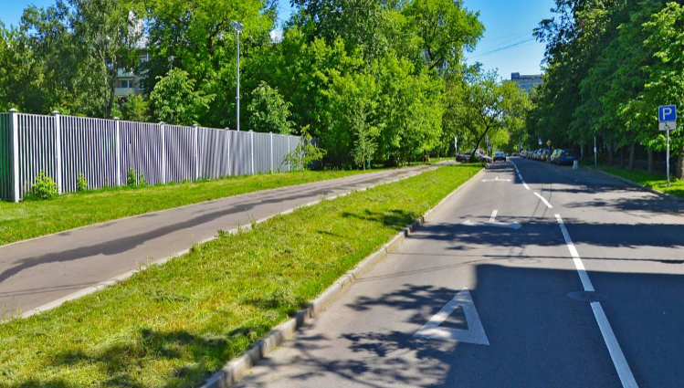
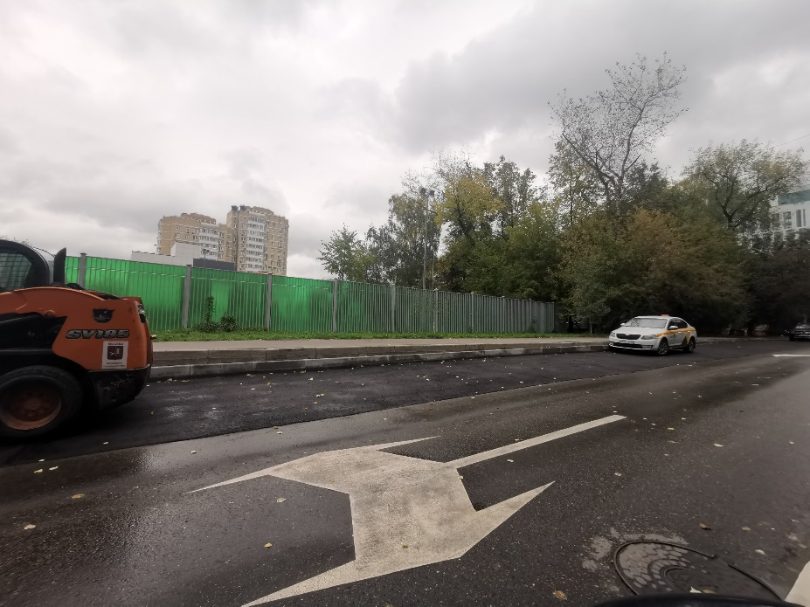
Адрес: 10-я ул. Соколиной горы д.20
Было
Выполнены работы
По устройству парковочных карманов
Сумма затраченных средств
599 089,04 тыс. руб.
Сроки выполнения 20.09.2021-22.09.2021
Стало

Slide 10
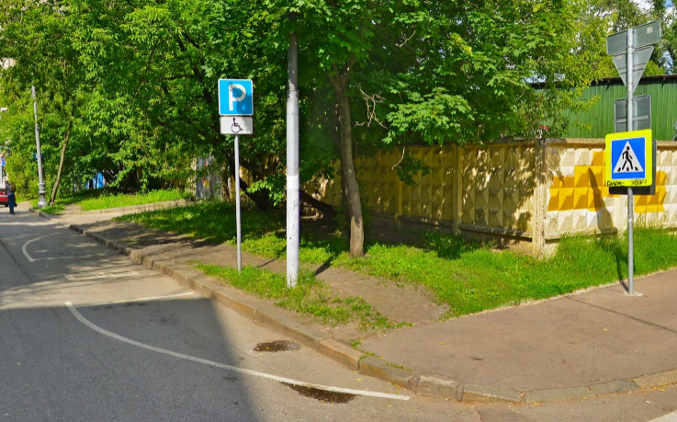
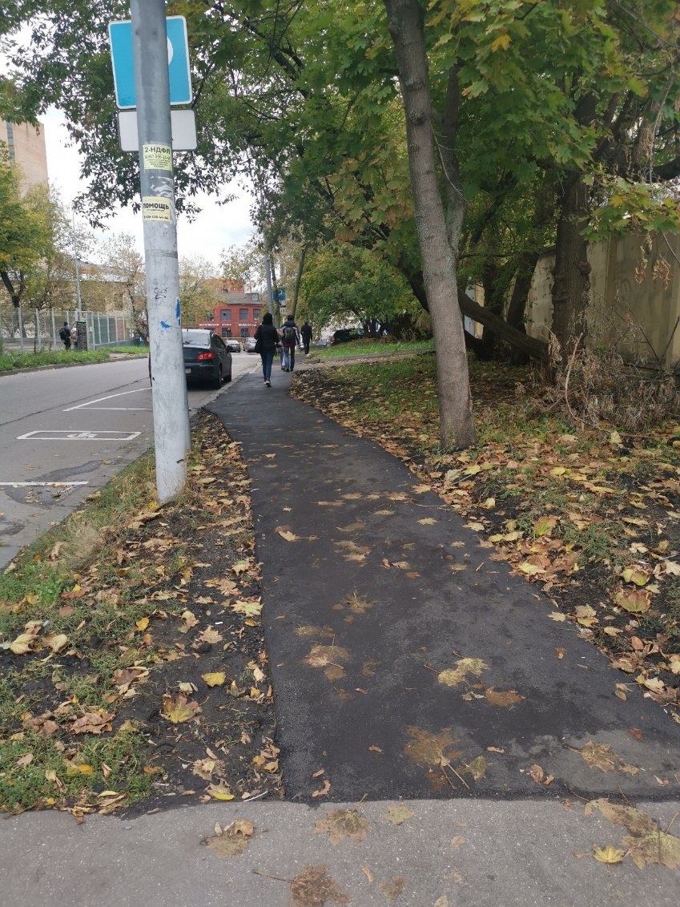
Адрес: Нижний Журавлев переулок
(участок от Верхнего Журавлева переулка
до М. Семеновской улице
Было
Выполнены работы
По обустройству тротуара
Сумма затраченных средств
526 468,30 тыс. руб.
Сроки выполнения 16.09.2021-18.09.2021
Стало

Slide 11
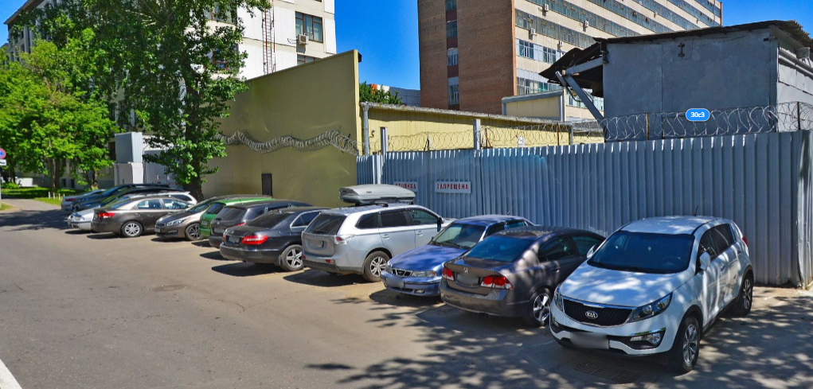
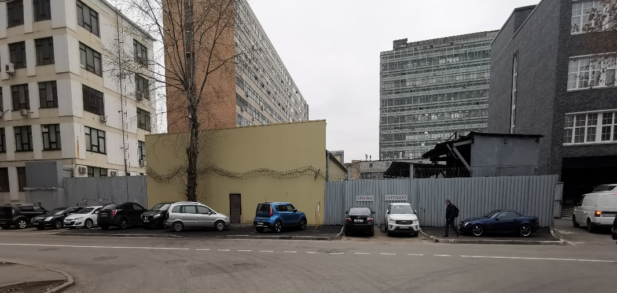
Адрес: 2-й Вольный переулок д.30
Было
Выполнены работы
По обустройству нерегулируемого пешеходного
перехода с организацией тротуара
Сумма затраченных средств
765 447,47тыс. руб.
Сроки выполнения 21.10.2021-23.10.2021
Стало

Slide 12
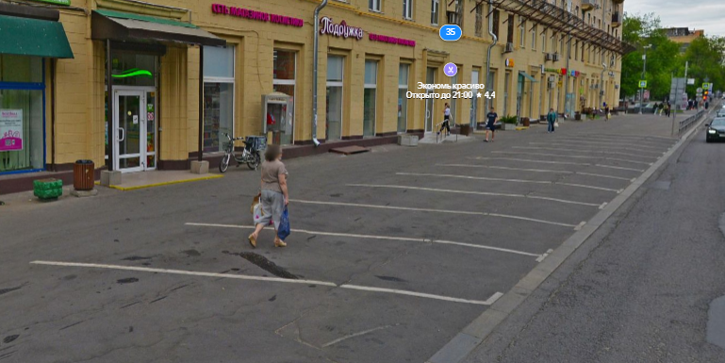
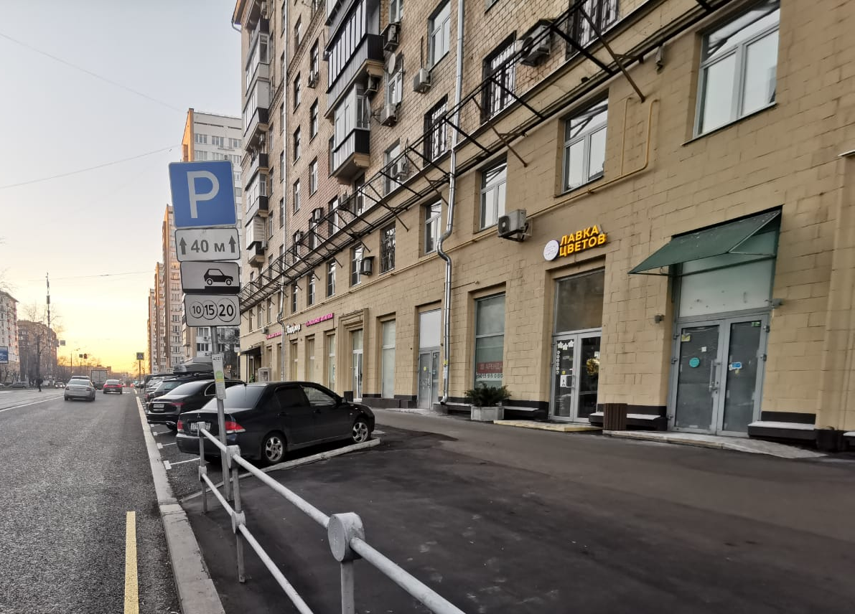
Адрес: Щербаковская ул. д.35
Было
Выполнены работы
По обустройству парковочных карманов
Сумма затраченных средств
1 028 993,33 тыс. руб.
Сроки выполнения 16.09.2021-18.09.2021
Стало

Slide 13
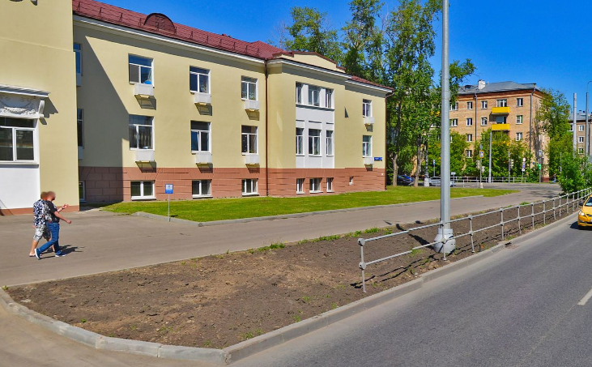
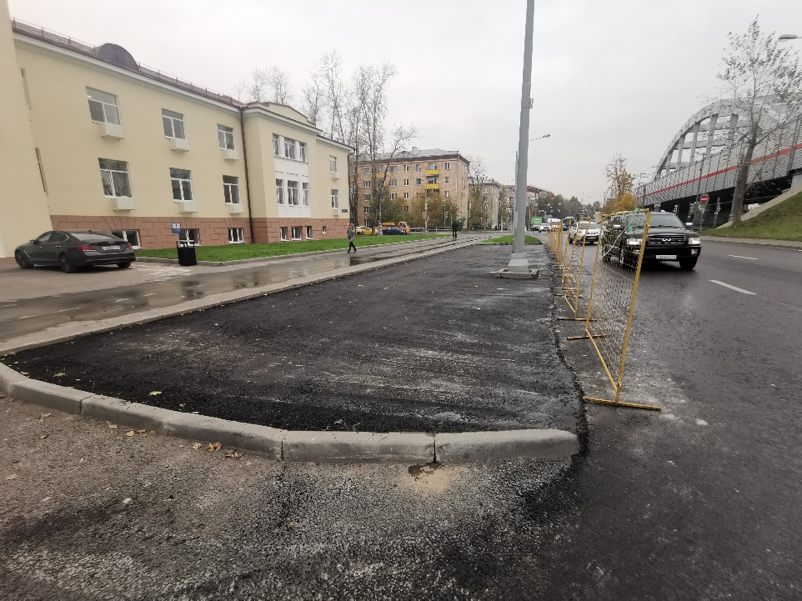
Адрес: Окружной проезд д.18
Было
Выполнены работы
По обустройству парковочных карманов
Сумма затраченных средств
668 590,48тыс. руб.
Сроки выполнения 30.09.2021-01.10.2021
Стало

Slide 14
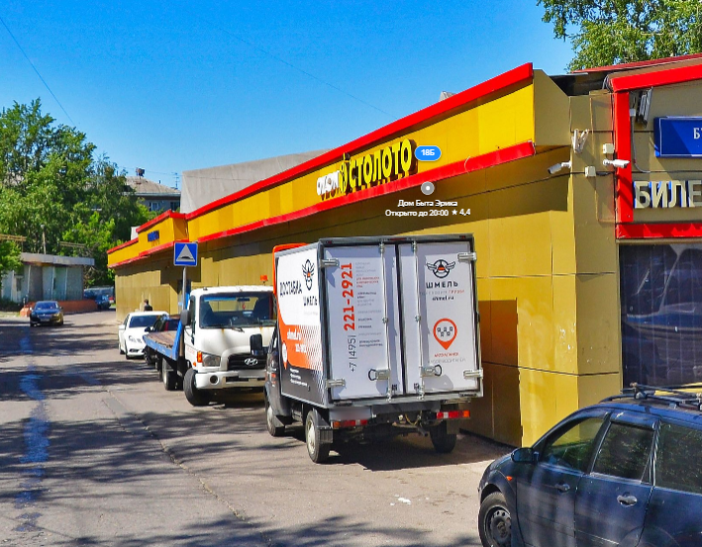
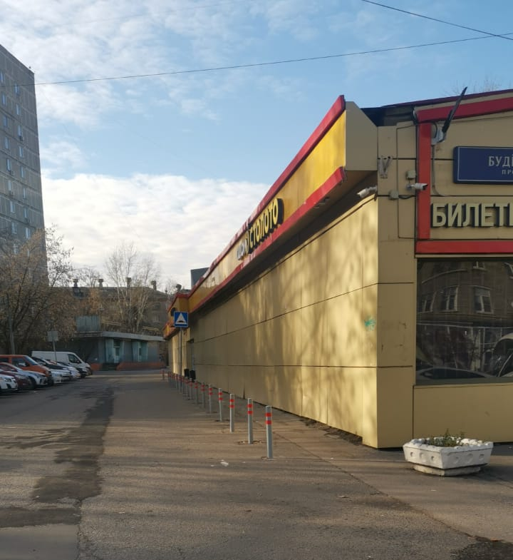
Адрес: Проспект Буденного д.18
Было
Выполнены работы
По установки антипарковочных столбиков
Сумма затраченных средств
70 194,01 тыс. руб.
Сроки выполнения 23.10.2021-23.10.2021
Стало

Slide 15
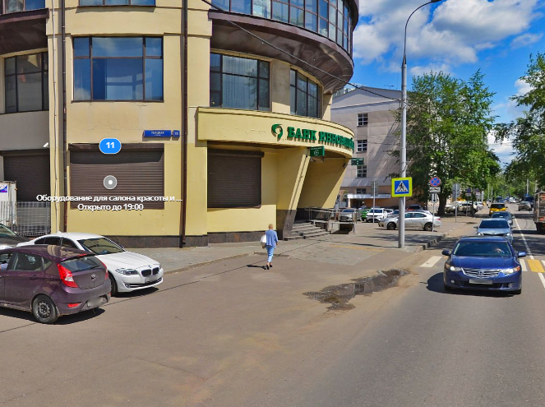
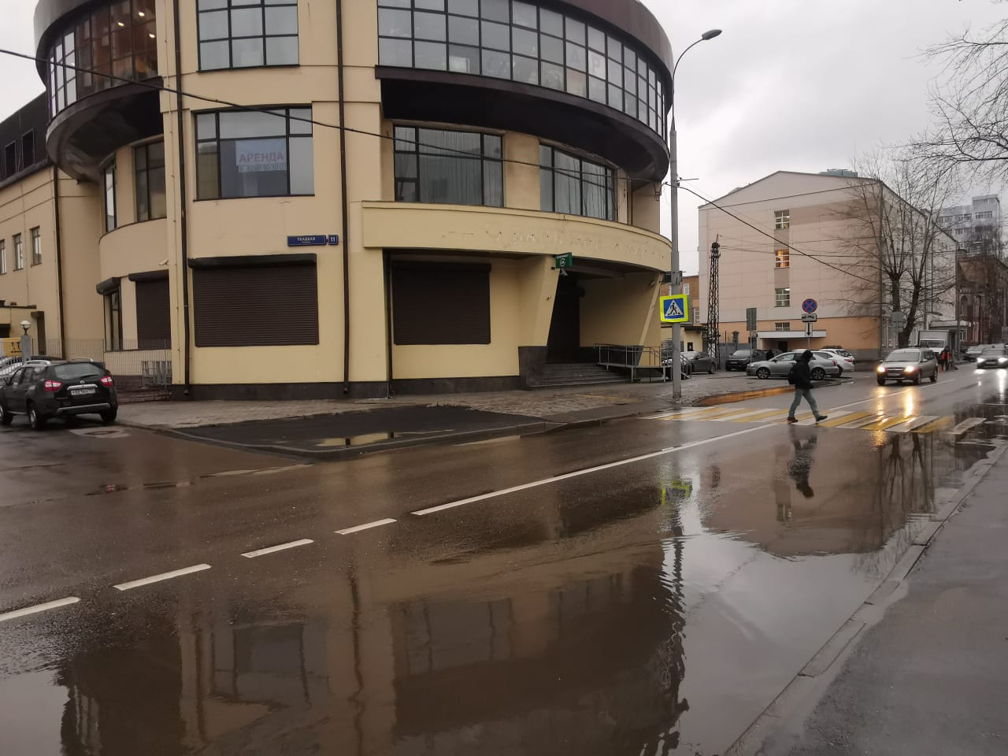
Адрес: Ткацкая ул. от д.7 до ул. Ибрагимова
Было
Выполнены работы
Обустройство парковочных карманов
Сумма затраченных средств
1 149 431,90тыс. руб.
Сроки выполнения 08.11.2021-18.11.2021
Стало

Slide 16
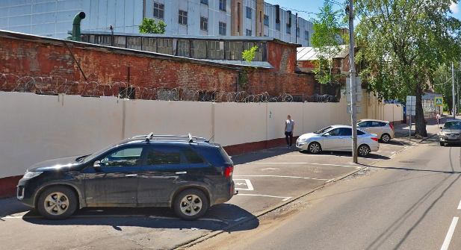
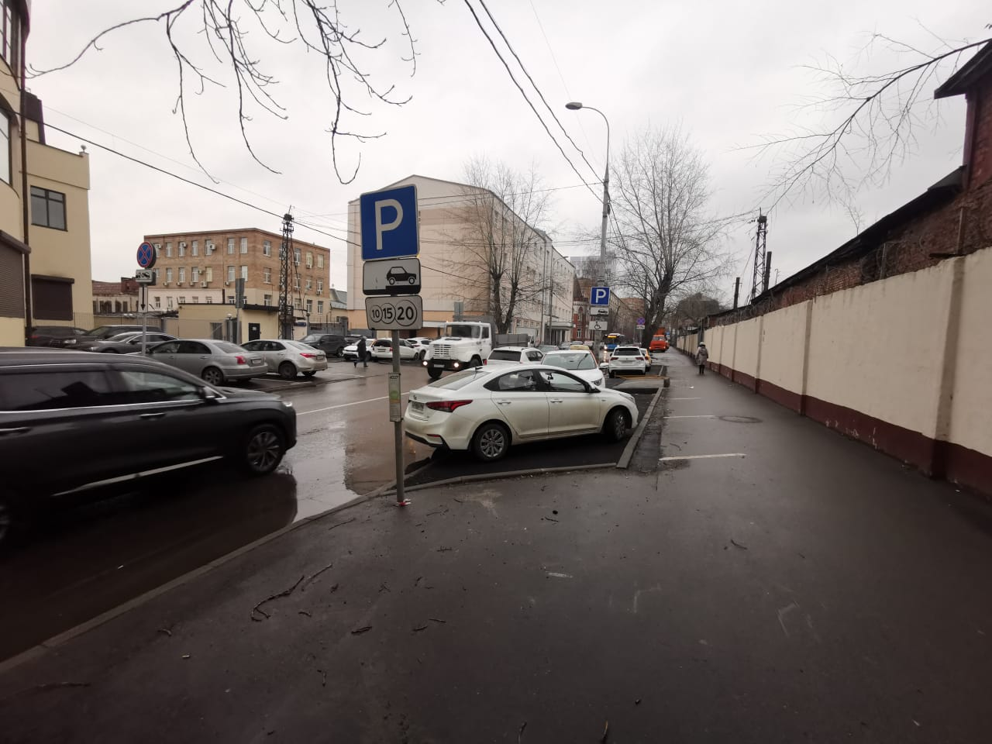
Адрес: Ткацкая ул. от д.7 до ул. Ибрагимова
Было
Выполнены работы
Обустройство парковочных карманов
Сумма затраченных средств
1 149 431,90тыс. руб.
Сроки выполнения 08.11.2021-18.11.2021
Стало

Slide 17
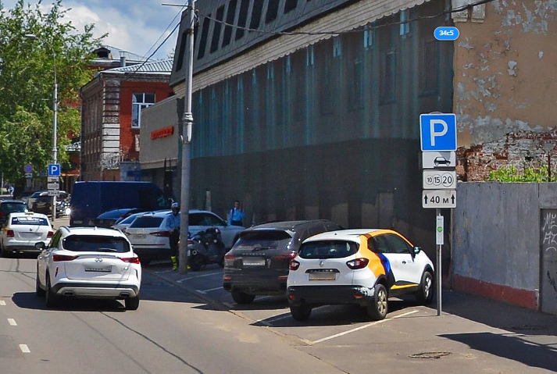
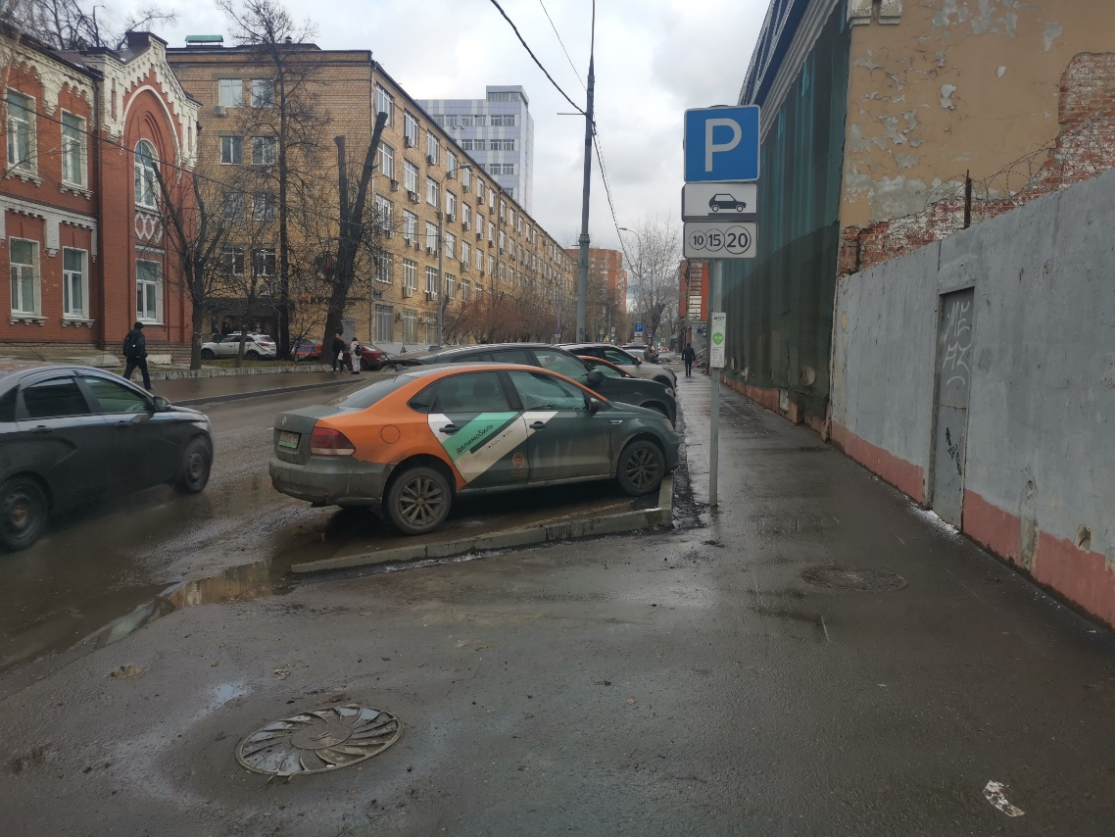
Адрес: Ткацкая ул. от д.7 до ул. Ибрагимова
Было
Выполнены работы
Обустройство парковочных карманов
Сумма затраченных средств
1 149 431,90тыс. руб.
Сроки выполнения 08.11.2021-18.11.2021
Стало

Slide 18
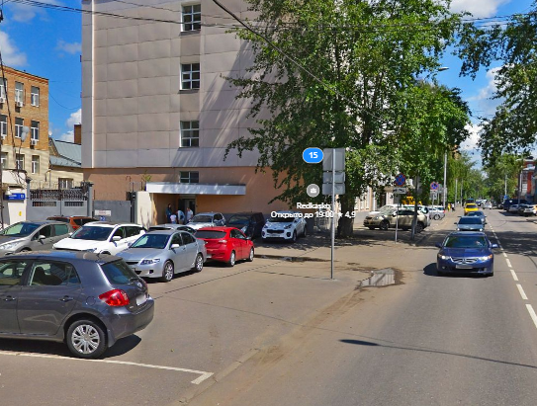
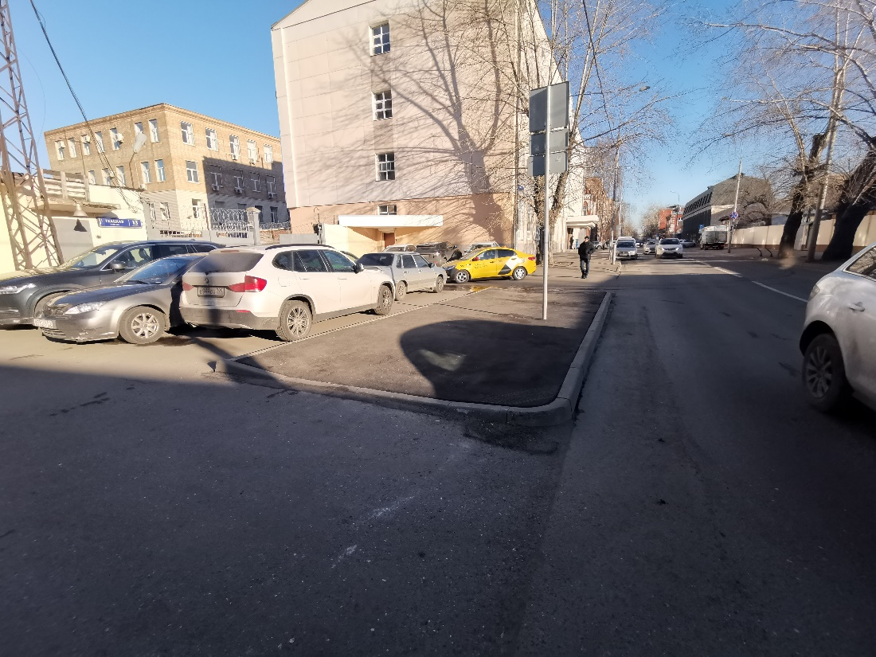
Адрес: Ткацкая ул. от д.7 до ул. Ибрагимова
Было
Выполнены работы
Обустройство парковочных карманов
Сумма затраченных средств
1 149 431,90тыс. руб.
Сроки выполнения 08.11.2021-18.11.2021
Стало

Slide 19
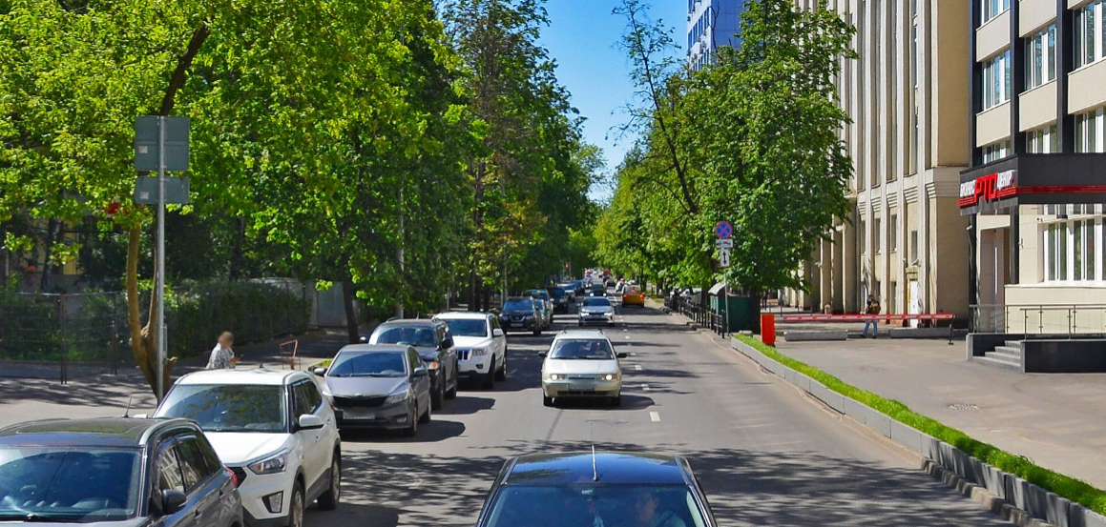
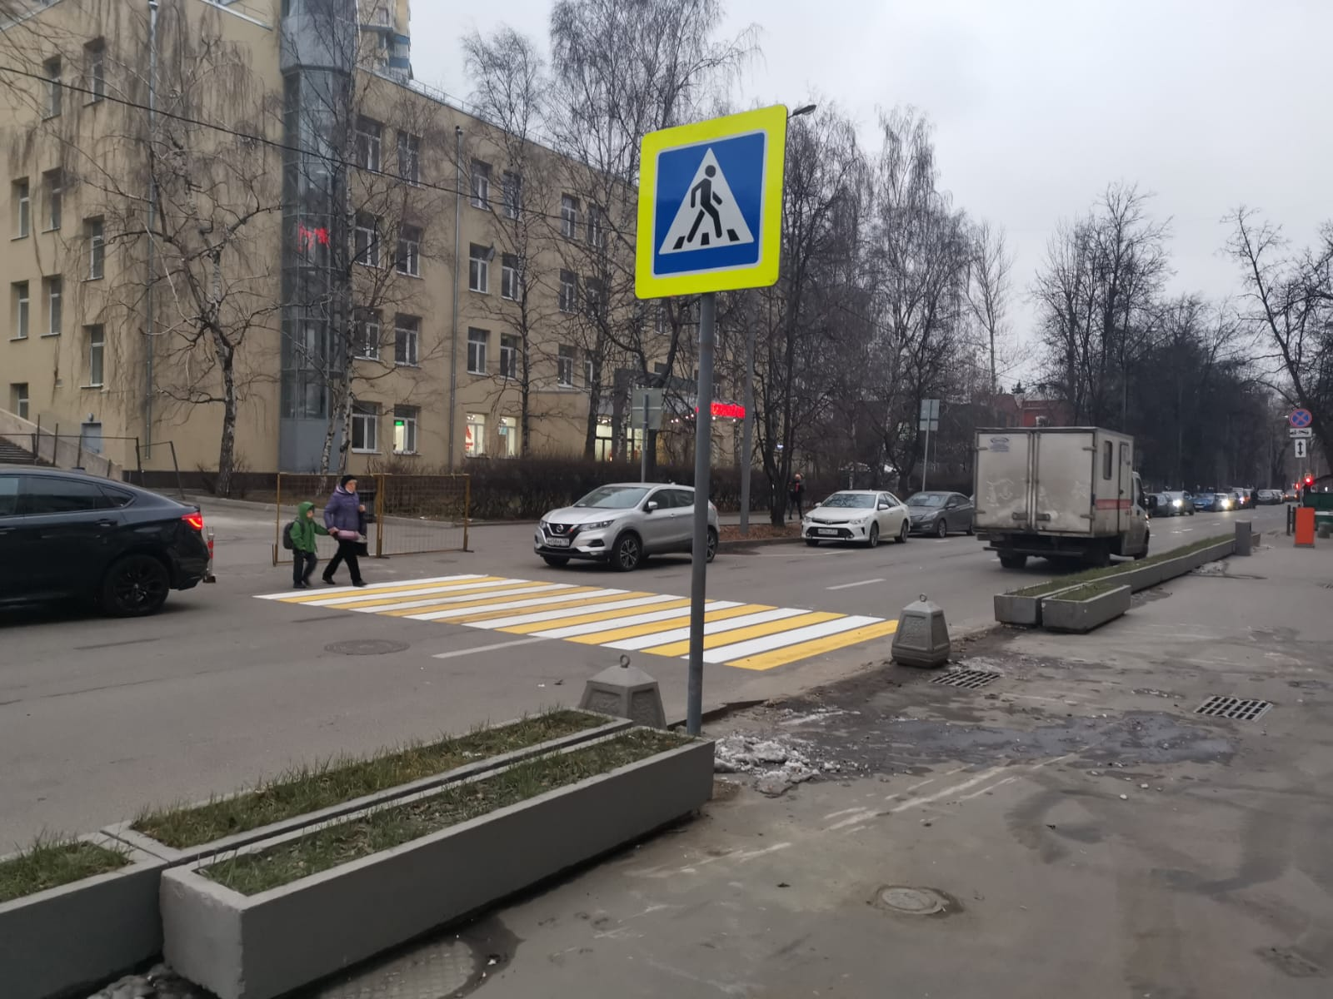
Адрес: Ибрагимова ул. д.31 и 32
Было
Выполнены работы
Обустройство нерегулируемого
пешеходного перехода
Сумма затраченных средств
173 960,32тыс. руб.
Сроки выполнения 15.11.2021-18.11.2021
Стало

